Slide 1
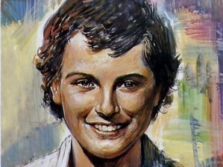
Domenico Savio

Slide 2

Heshtja e hollë

Slide 3

Ka shumë mënyra për ta takuar Zotin…
Si e takon D.Savio…
???

Slide 4
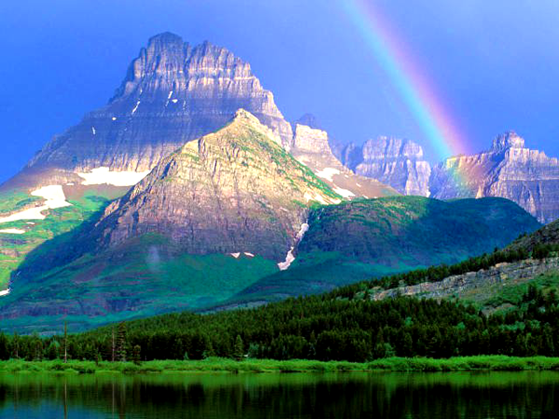
Një episod që i ka ndodhur
D.Savios .

Slide 5
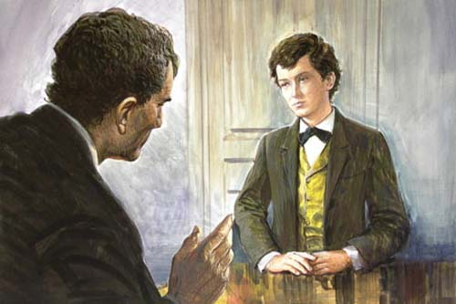
Një herë, D.Savio nuk erdhi për të ngrënë mëngjesin, mungoi edhe në shkollë…D.Bosko di ku ta kerkojë…pasi e njeh…nuk ishte hera e parë.

Slide 6
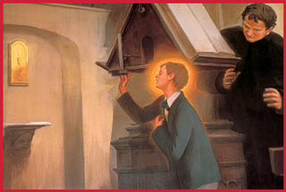
Drejtori hyri në Kishë, shkoi pas altarit dhe e pa të ndalur si gur.
Mbante njërën këmbë të mbështetur mbi tjetrën, një dorë të mbështetur mbi një legji, dhe tjetrën mbi krahror, fytyrën të ngulitur të drejtuar nga tabernakulli

Slide 7
Nuk lëvizte as qerpikët D.Bosko e thirri. Nuk u përgjigj. E shkundi, atëherë Domeniku e shikoi dhe tha: oh, a përfundoi Mesha?

Slide 8
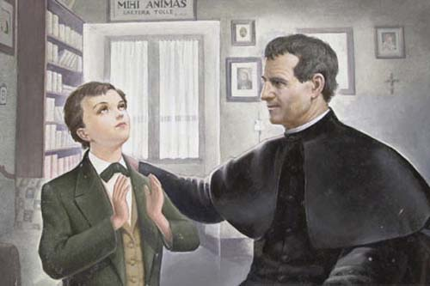
Shiko tha drëejtori duke i treguar orën, tashmë është ora dy e pasditës. Domeniku kërkoi falje për vonesen, por drejtori e dërgoi të hante drekë, duke i thënë: Nëse dikush të pyet, ku ishe, i thuaj që të kam dërguar të kryesh një punë për mua.

Slide 9



BISEDA PAS ALTARIT
SHPERQENDROHEM
SI, DHE CILA ESHTE LUTJA IME

Slide 10
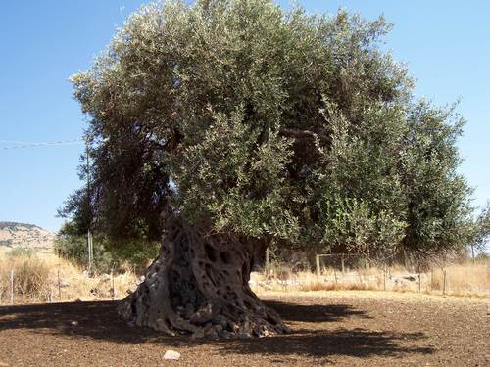
Ku është e rrënjosur feja ime?
Cila është lutja ime?

